Slide 1
קידום כלכלי של ענפי המסחר והשירותים

Slide 2
תוכן המצגת
מטרות הועדה לקידום כלכלי של ענפי המסחר והשירותים
נתונים על הענפים השונים
מקורות אפשריים לפערי הפריון
נקודות לדיון

Slide 3
חשיבות ענפי המסחר והשירותים למשק הישראלי
ענפי המסחר והשירותים מהווים נתח משמעותי מכלכלת ישראל, אשר עומד על כ-65% מהיקף הערך המוסף הגולמי במשק הישראלי.
ענפים אלו מוטי שוק מקומי ומשפיעים על כלכלת ישראל בכלל ועל יוקר המחייה בפרט.
פערי הפריון בענפי המסחר והשירותים הינם גבוהים בהשוואה בינלאומית.
קידום כלכלי של ענפי המסחר והשירותים לא זכה להתייחסות ממשלתית ישירה בשנים האחרונות
בעקבות כך הוחלט לגבש תכנית אסטרטגית לפיתוח כלכלי של ענפי המסחר והשירותים באמצעות ועדה ממשלתית.
Notes:
פערי פריון משקיים בין ישראל לממוצע מדינות הOECD עומדים על 25%. חלק משמעותי מענפי המסחר והשירותים מתאפיינים בפערי פריון משמעותיים אף יותר- אירוח ואוכל מעל 30%, שירותים מקצועיים (פיננסיים, משפטיים וכד') כ-40% פער וכדומה.

Slide 4
ענפי המסחר והשירותים מהווים נתח משמעותי מהתוצר העסקי
ענפי המסחר והשירותים מהווים כ-65% מהתוצר העסקי ומעסיקים ולמעלה מ- 70% מהעובדים במגזר העסקי.
סקר ענפי הכלכלה, 2014.
Notes:
חלקם של ענפים אלו בכלכלה הנו משמעותי ביותר. מספרים אלו אינם כוללים את ענף הבינוי.

Slide 5
מטרות הוועדה הציבורית
גיבוש תמונת מצב- זיהוי ומיפוי ענפי המסחר והשירותים ומיקומה של ישראל בענפים אלה (במונחי פריון העבודה) בהשוואה בינלאומית.
בחינת ענפים נבחרים- מיקוד בענפים בהם פער הפריון גבוה יחסית ותרומתם לתוצר העסקי הנה גבוהה.
גיבוש כיווני פעולה מרכזיים כמענה לאתגרים – בחינת חלופות שונות וגיבוש המלצות לקידום הענפים, תוך קיום שיח עם גורמים רלבנטיים במגזר הציבורי ובמגזר העסקי.
Notes:
בחינה בענפים נבחרים- מיקוד בענפים הנבחרים ויצירת צוותי משנה נושאיים אשר יבחנו את האתגרים המרכזיים (רגולציה, מבנה השוק, הון אנושי, טכנולוגיה וכד') בכל תת ענף, ביצוע בנצ'מרק לגבי אותם ענפים ומיקוד כיווני הפעולה המרכזיים.

Slide 6
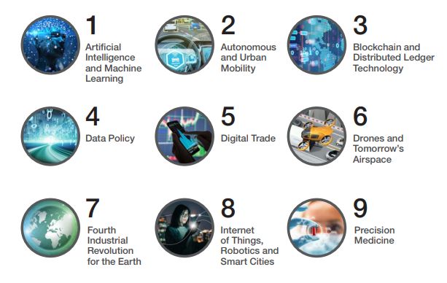
המהפכה הטכנולוגית הרביעית – יישום חוצה סקטורים
הטכנולוגיות והסוגיות הגלובליות המרכזיות כתוצאה מהמהפכה הרביעית (הפורום הכלכלי העולמי):
בינה מלאכותית ו-Machine Learning
תחבורה חכמה ואוטומוטיב
Block-chain
שימוש בנתונים – Big data
מסחר מקוון
איירספייס ורחפנים
קיימות וסביבה
IOT, רובוטיקה וערים חכמות

Slide 7
ענפי המסחר והשירותים כוללים תתי ענפים מגוונים
Notes:
ענפי המסחר והשירותים מגוונים מאוד והשינויים הטכנולוגיים באים לידי ביטוי כמעט בכל אחד מהם.
בינוי אינו חלק אינטגרלי מענפי המסחר והשירותים ויחד עם זאת כללנו אותו בשלב זה כחלק אופציונאלי מעבודת הועדה, נשמח להתייחסות המגיבים והשותפים בשולחן לסוגייה זו.
מסחר סיטונאי וקמעונאי – ישנה מגמה גלובלית לתמורות משמעותיות בענפים אלו, החל ממסחר מקוון, יבוא אישי וכן קנייה קמעונאית כחוויה. שינויים אלו מובילים לשינוי בכלל שרשרת הערך ודורשים מחברות שילוח ובלדרות הכנסת טכנולוגיות, מחסנים לוגיסטיים חכמים.
שירותי אירוח ואוכל – עתירי רגולציה, תחלופה של כח אדם, היעדר טכנולוגיות, עסקים קטנים ובינוניים.
שירותים פיננסיים ושירותי ביטוח- תמורות בעולם הבנקאות, פינטק, בנקים דיגיטליים וכד'.
שירותים מקצועיים – יצוא שירותים- בחינת חשיפתם לתחרות בינלאומית וכד'...

Slide 8
פערי הפריון בענפי המסחר והשירותים
נתוני OECD, 2014 מתוקנן שער חליפין. פערי הפריון במונחי משרות
Notes:
במונחי שעות פערי הפריון עשויים להיות אף גבוהים יותר בשל שעות העבודה המרובות במשק.

Slide 9
נושאים מוצעים למיקוד עבודת הועדה – לדיון
קמעונאות
אירוח ואוכל
בינוי
שירותים מקצועיים
משמעותי לתוצר העסקי ולמועסקים
השפעה ישירה על יוקר המחייה
תמורות משמעותיות בענף
דואר ובלדרות והובלה יבשתית
משמעותי בשרשרת הערך של סיטונאות וקמעונאות
השפעה ישירה על יוקר המחייה
תמורות משמעותיות בענף
סיטונאות
פערי פריון משמעותיים
נתח משמעותי מהתוצר
השפעה ישירה על יוקר המחייה
פערי פריון משמעותיים
מהווה מקרה בוחן לשירותים בלתי מקצועיים
משקל משמעותי בתוצר ובמספר המועסקים
השפעה על מחירי הדיור
השפעה על קידום תשתיות
פערי פריון ניכרים בהשוואה בינלאומית
מקרה בוחן לענפים מבוססי הון אנושי מקצועי
מדדים מקצועיים
גיבוש מדדים ויעדים
ליווי נושאי רוחב
של עבודת הוועדה
הנחת תשתית לגיבוש החלטת ממשלה
Notes:
שירותים מקצועיים- עריכת דין, ראיית חשבון, ייעוץ פיננסי, תיווך ואדריכלות.

Slide 10
נושאים מוצעים לדיון
 | רגולציה | תחרות ותחרותיות | הון אנושי | חדשנות וטכנולוגיה | השקעות פיזיות
קמעונאות
סיטונאות
דואר ובלדרות
אירוח ואוכל
שירותים מקצועיים
בינוי
מה הם הפרמטרים המשפיעים על הפריון?
כיצד הפרמטרים הללו מתקיימים בכל בענפי המסחר והשירותים השונים?

Slide 11
פירמידת ההשפעה על פריון ויוקר המחייה
פריון
והורדת יוקר המחייה
פירות המדיניות הכלכלית
רגולציה
הון
והשקעות
חדשנות
וטכנולוגיה
תחרות ותחרותיות
רמת ההון האנושי
תוצרים במגזר העסקי
קלות
עשיית
עסקים
השקעה
בהון
אנושי
יעילות
המגזר
הציבורי
עידוד מו"פ וחדשנות
מדיניות
המס
תשתיות
פיסיות
תשומות המגזר הציבורי

Slide 12





מקור פער התוצר לנפש הוא פער הפריון
היחס בין התוצר לנפש בישראל ובמדינות הסמן לא השתפר מאז שנות ה-70, נותר על כ-70%
מדינות הסמן ( ) – קבוצת מדינות מובילות הדומות לישראל בגודלן ובהסתמכות על הון אנושי
Benchmark
דנמרק
הולנד
שבדיה
אוסטריה
פינלנד
שיפור עד תחילת שנות ה-70
יחס תוצר לנפש
מקור: OECD ועיבודי מכון אהרן

Slide 13

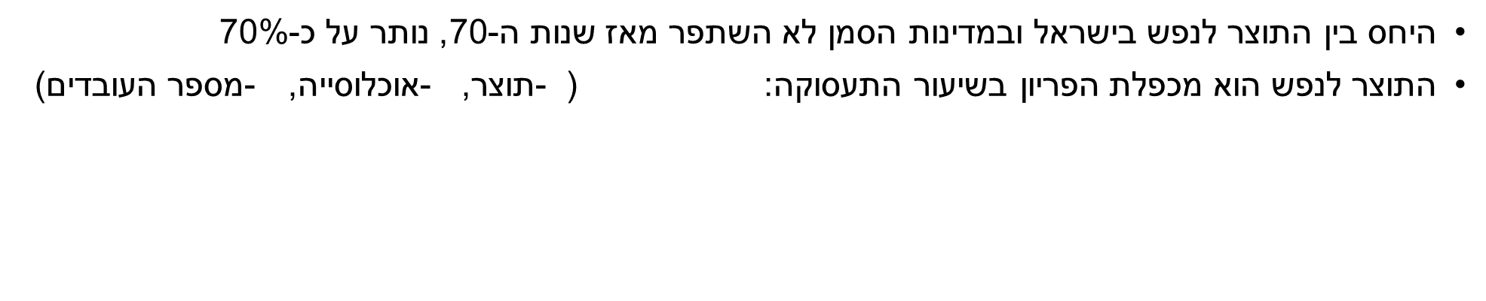


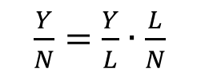
מקור פער התוצר לנפש הוא פער הפריון
היחס בין התוצר לנפש בישראל ובמדינות הסמן לא השתפר מאז שנות ה-70, נותר על כ-70%
התוצר לנפש הוא מכפלת הפריון בשיעור התעסוקה: ( -תוצר, -אוכלוסייה, -מספר העובדים)
$$L$$
$$N$$
$$Y$$
$\frac{Y}{N}=\frac{Y}{L}∙\frac{L}{N}$
שיפור עד תחילת שנות ה-70
יחס תוצר לנפש
מקור: OECD ועיבודי מכון אהרן

Slide 14
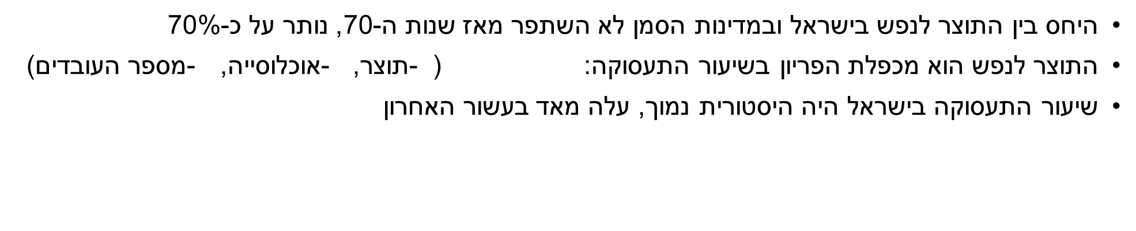
מקור פער התוצר לנפש הוא פער הפריון
היחס בין התוצר לנפש בישראל ובמדינות הסמן לא השתפר מאז שנות ה-70, נותר על כ-70%
התוצר לנפש הוא מכפלת הפריון בשיעור התעסוקה: ( -תוצר, -אוכלוסייה, -מספר העובדים)
שיעור התעסוקה בישראל היה היסטורית נמוך, עלה מאד בעשור האחרון
$$L$$
$$N$$
$$Y$$
$\frac{Y}{N}=\frac{Y}{L}∙\frac{L}{N}$
יחס שיעור התעסוקה
שיפור עד תחילת שנות ה-70
יחס תוצר לנפש
מקור: OECD ועיבודי מכון אהרן

Slide 15
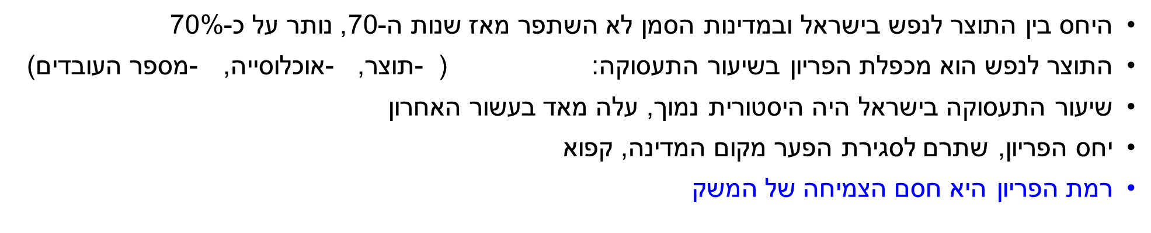
מקור פער התוצר לנפש הוא פער הפריון
היחס בין התוצר לנפש בישראל ובמדינות הסמן לא השתפר מאז שנות ה-70, נותר על כ-70%
התוצר לנפש הוא מכפלת הפריון בשיעור התעסוקה: ( -תוצר, -אוכלוסייה, -מספר העובדים)
שיעור התעסוקה בישראל היה היסטורית נמוך, עלה מאד בעשור האחרון
יחס הפריון, שתרם לסגירת הפער מקום המדינה, קפוא
רמת הפריון היא חסם הצמיחה של המשק
$$L$$
$$N$$
$$Y$$
$\frac{Y}{N}=\frac{Y}{L}∙\frac{L}{N}$
יחס שיעור התעסוקה
שיפור עד תחילת שנות ה-70
יחס תוצר לעובד
יחס תוצר לנפש
מקור: OECD ועיבודי מכון אהרן

Slide 16
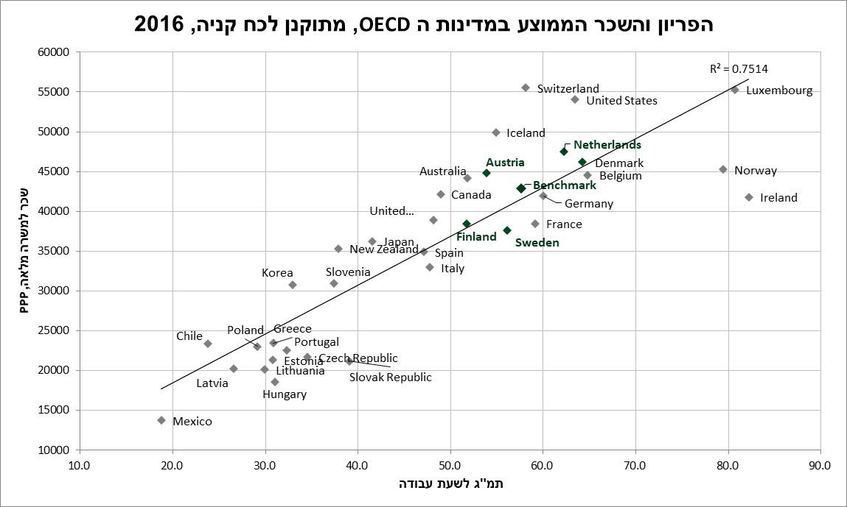
קשר הדוק בין הפריון לרמת השכר
איך מקדמים את ישראל למדינות הסמן?
Israel
אילו ענפים יש לקדם על מנת להתקרב לפריון במדינות המובילות, ולהעלות את רמת החיים בישראל?
מקור: OECDועיבודי מכון אהרן

Slide 17
פער פריון משמעותי גם בתעשייה וגם בשירותים
אך עיקר תשומת הלב מופנית לתעשייה...
תעשייה וכרייה מדינות סמן
מסחר ושירותים מדינות סמן
תעשייה וכרייה ישראל
מסחר ושירותים ישראל
מקור: הלמ"ס, OECDועיבודי מכון אהרן

Slide 18
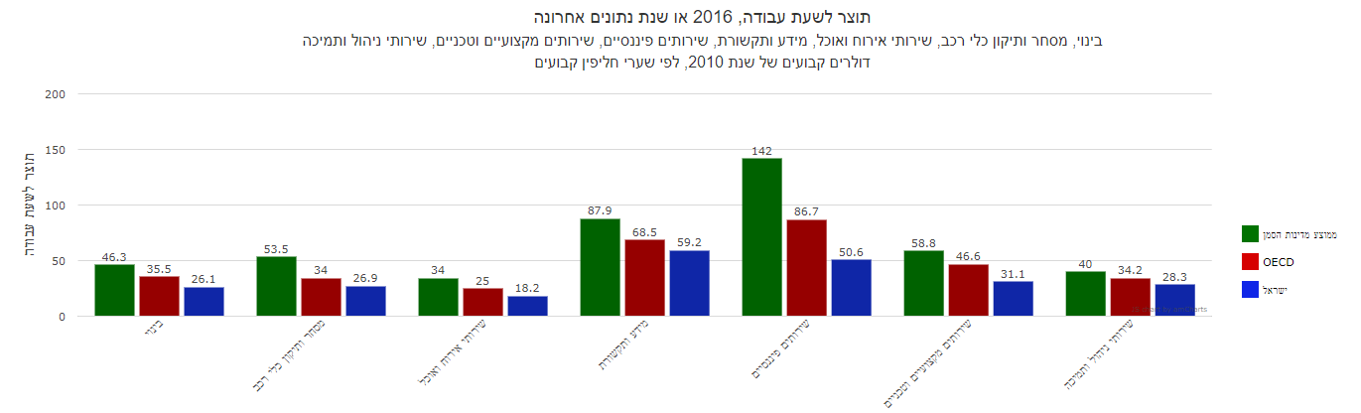
הפריון בשירותים נמוך בכל הענפים
תעשייה וכרייה
המגזר העסקי
שירותים
כיצד מתחלק מקור פער הפריון בין גורמי הייצור השונים?
מקור: הלמ"ס, OECD ומרכז הנתונים של מכון אהרן
https://aaron-economics.shinyapps.io/Sectors

Slide 19
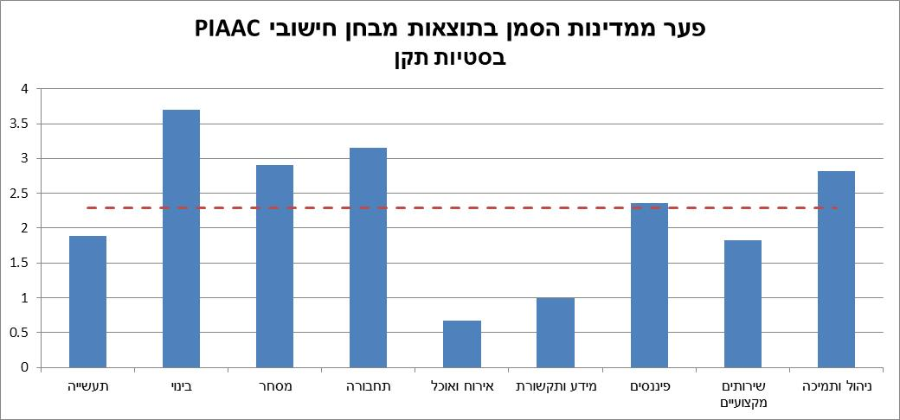
ההון האנושי נמוך בכל הענפים
פער ממוצע של 2.2 סטיות תקן
פער ממוצע
מקור: OECD ועיבודי מכון אהרן

Slide 20
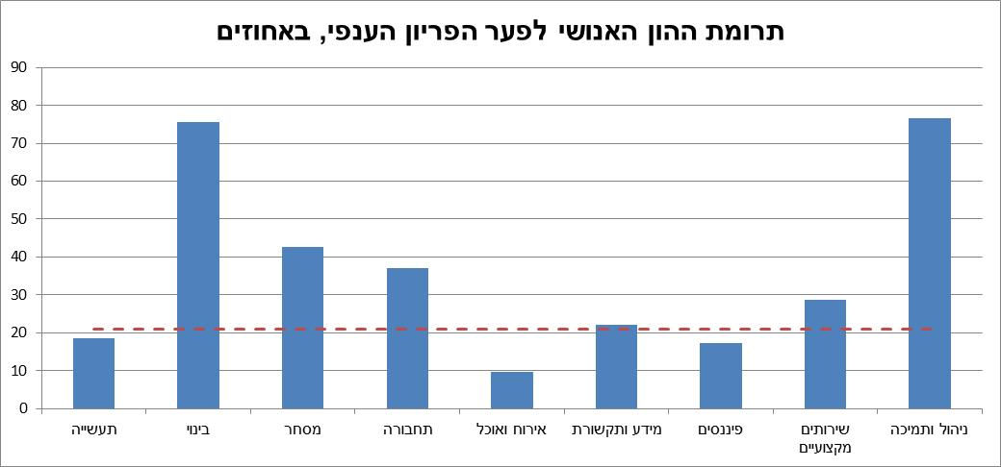
תרומת ההון האנושי לפער הפריון הענפי
תרומה ממוצעת
למודל
מקור: OECD ועיבודי מכון אהרן

Slide 21
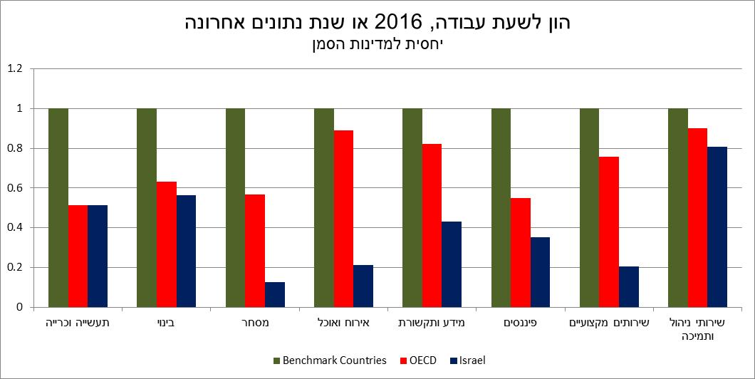
רמת ההון נמוכה ב(כמעט) כל הענפים
מקור: הלמ"ס, OECD ומרכז הנתונים של מכון אהרן
https://aaron-economics.shinyapps.io/Sectors

Slide 22
ישראל – משק קטן ופתוח?
לגרף המלא
הירידה הגדולה ביותר בסחר בינלאומי כשיעור מהתוצר מקרב מדינות ה-OECD מאז המשבר
חלק משמעותי מהבעיה: לא מייבאים מספיק, למרות התחזקות השקל
מקור: הבנק העולמי ועיבודי מכון אהרן

Slide 23
שיעור היבוא מהנמוכים ב OECD
פגיעה בפריון וביוקר המחיה
מקור: הבנק העולמי ועיבודי מכון אהרן

Slide 24
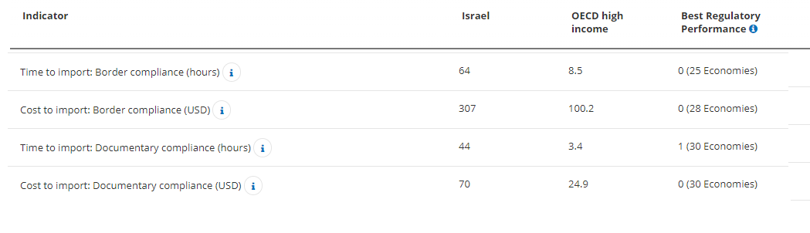
בירוקרטיה מכבידה במיוחד בתהליכי היבוא
מקום ישראל במדד Doing Business 2019 בקטגוריית סחר בינלאומי: 64
מתוך פירוט תהליכי היבוא, בהשוואה מול המדינות המובילות (אתר DB):

Slide 25
שאלות מרכזיות לדיון
האם הסיבות לפריון הנמוך שונות וייחודיות בכל ענף או שקיימות סיבות אחידות לפריון הנמוך בכלל המשק?
מהי תרומת איכות כח האדם והבירוקרטיה לפער הפריון בכל ענף?
מדוע רמת ההשקעות וההון במגזר הפרטי נמוכה?
כיצד תרמה הירידה בפתיחות של ישראל לסחר בינלאומי לפער הפריון וליוקר המחייה?
מהי תרומת המיסוי הדיפרנציאלי בין ענפי המשק לפער הפריון בענפי המסחר והשירותים?
האם לתת יעדים כמותיים ואילו?

Slide 26
תודה

Slide 27
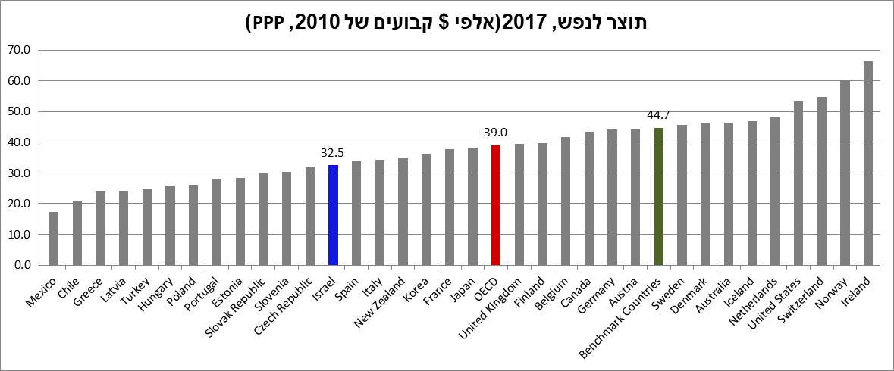
למי אנחנו רוצים להידמות?
ממוצע ה-OECD איננו היעד הנכון לשאוף אליו
  כולל גם מדינות עניות, הכללתן לא צריכה להשפיע על המקום שישראל שואפת אליו
מדינות הסמן (Benchmark) – אוסטריה, דנמרק, פינלנד, שוודיה והולנד
מקור: OECDועיבודי מכון אהרן

Slide 28
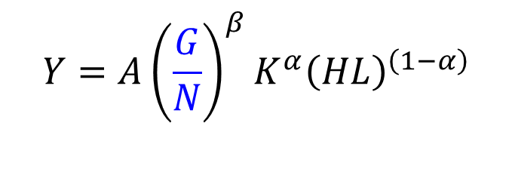
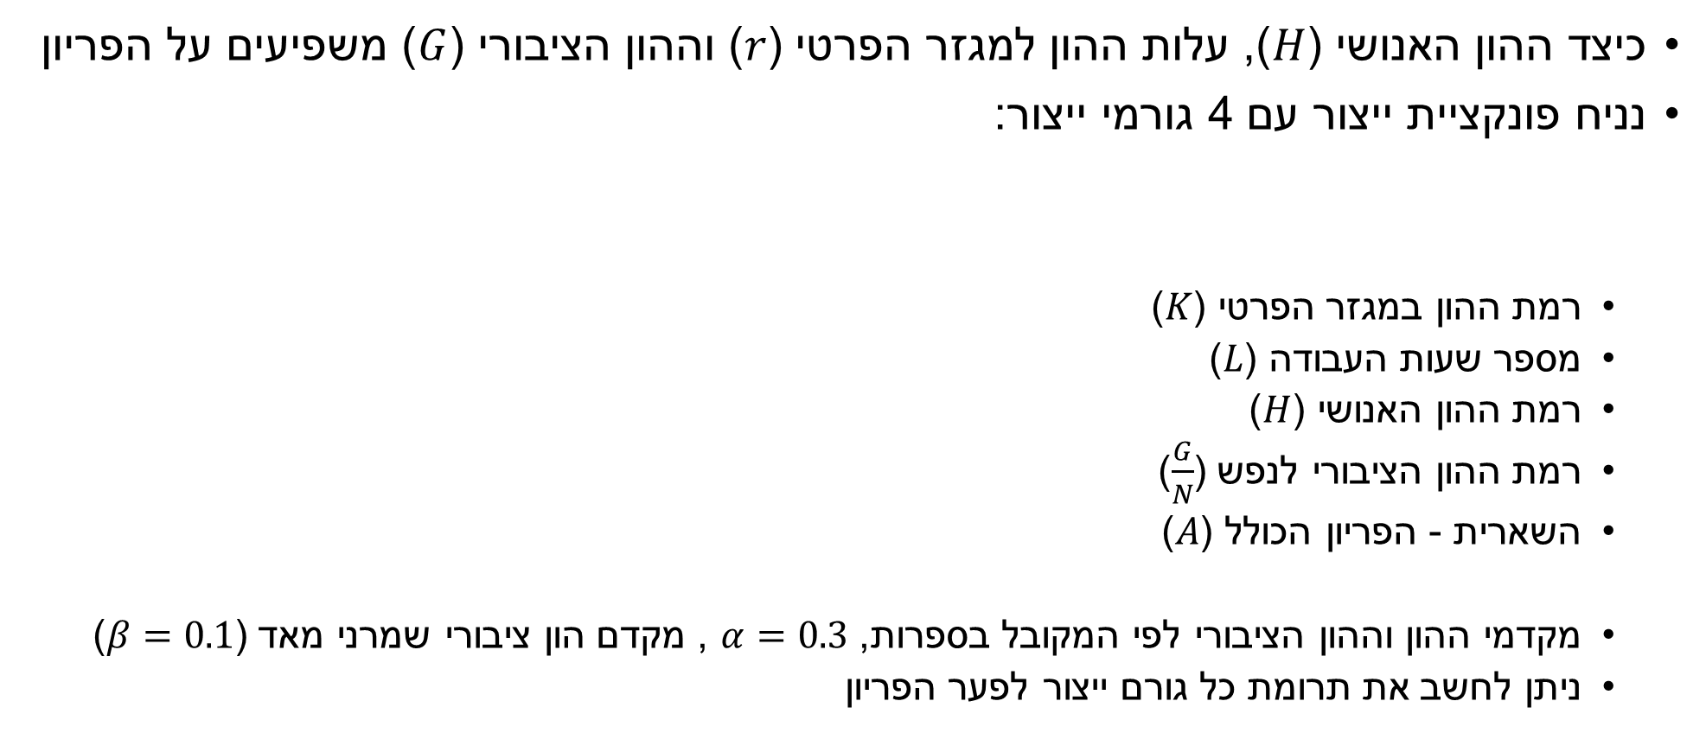
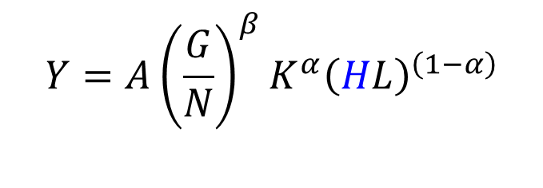
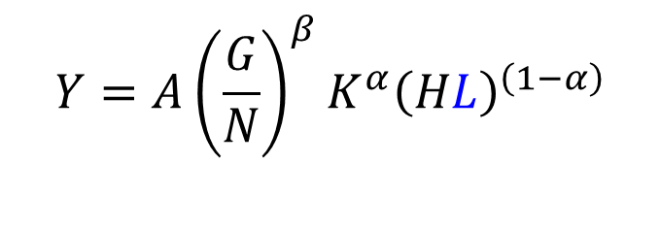
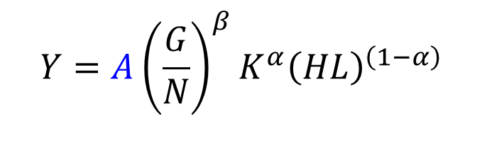
תרומת ההון האנושי לפער הפריון הענפי
כיצד ההון האנושי ($H$), עלות ההון למגזר הפרטי ($r$) וההון הציבורי ($G$) משפיעים על הפריון
נניח פונקציית ייצור עם 4 גורמי ייצור:
  רמת ההון במגזר הפרטי ($K$)
  מספר שעות העבודה ($L$)
  רמת ההון האנושי ($H$)
  רמת ההון הציבורי לנפש ($\frac{G}{N}$)
  השארית - הפריון הכולל ($A$)
  מקדמי ההון וההון הציבורי לפי המקובל בספרות, $α=0.3$ , מקדם הון ציבורי שמרני מאד ($β=0.1$)
  ניתן לחשב את תרומת כל גורם ייצור לפער הפריון
$$Y=A{\left(\frac{G}{N}\right)}^{β}K^{α}{\left(HL\right)}^{\left(1−α\right)}$$
$$Y=A{\left(\frac{G}{N}\right)}^{β}K^{α}{\left(HL\right)}^{\left(1−α\right)}$$
$$Y=A{\left(\frac{G}{N}\right)}^{β}K^{α}{\left(HL\right)}^{\left(1−α\right)}$$
$$Y=A{\left(\frac{G}{N}\right)}^{β}K^{α}{\left(HL\right)}^{\left(1−α\right)}$$
$$Y=A{\left(\frac{G}{N}\right)}^{β}K^{α}{\left(HL\right)}^{\left(1−α\right)}$$
$$Y=A{\left(\frac{G}{N}\right)}^{β}K^{α}{\left(HL\right)}^{\left(1−α\right)}$$
$$Y=A{\left(\frac{G}{N}\right)}^{β}K^{α}{\left(HL\right)}^{\left(1−α\right)}$$
(1)

Slide 29
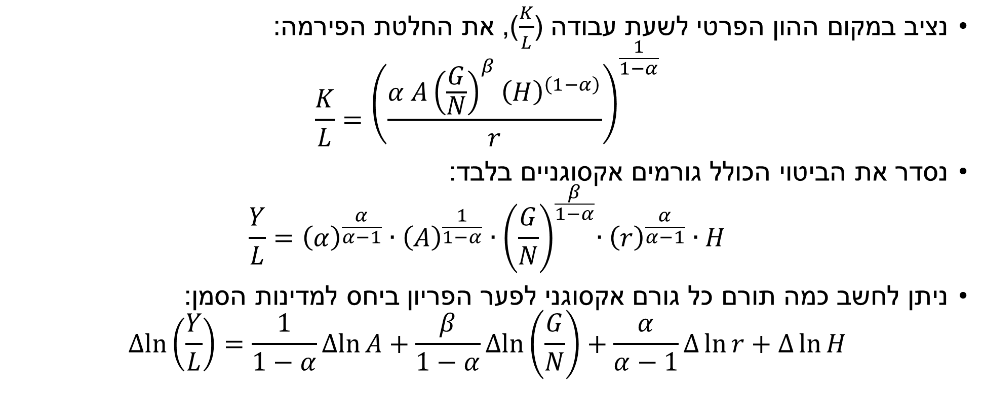
פירוק מרכיבי פער הפריון - חישוב
נציב במקום ההון הפרטי לשעת עבודה ($\frac{K}{L}$), את החלטת הפירמה:
$$\frac{K}{L}={\left(\frac{α A{\left(\frac{G}{N}\right)}^{β}{\left(H\right)}^{\left(1−α\right)}}{r}\right)}^{\frac{1}{1−α}}$$
נסדר את הביטוי הכולל גורמים אקסוגניים בלבד:
$$\frac{Y}{L}={\left(α\right)}^{\frac{α}{α−1}}∙{\left(A\right)}^{\frac{1}{1−α}}{∙\left(\frac{G}{N}\right)}^{\frac{β}{1−α}}∙{\left(r\right)}^{\frac{α}{α−1}}∙H$$
ניתן לחשב כמה תורם כל גורם אקסוגני לפער הפריון ביחס למדינות הסמן:
$$∆ln\left(\frac{Y}{L}\right)=\frac{1}{1−α}∆ln{A+\frac{β}{1−α}∆ln\left(\frac{G}{N}\right)+\frac{α}{α−1}∆\ln{r}}+∆\ln{H}$$
חזרה
תרומת הפריון הכולל
תרומת ההון הציבורי
תרומת עלות ההון
תרומת ההון האנושי
Notes:
וזה הביטוי: פרוק תרומת גורמי היצור לפער הפריון מתחלקת על ארבעה גורמים
במילים – כדי לראות את השפעת האקסוגניים אני מציב במקום הון לשעה את הפתרון של החלטת הפירמה שכולל את עלות ההון ושאר המרכיבים האקסוגניים.
ניתן לחשב כמה תורם כל גורם אקסוגני – אקסוגני כמובן מבחינת הפירמה הפרטית

Slide 30
השינוי בסחר (יבוא+יצוא)
חזרה
מקור: הבנק העולמי ועיבודי מכון אהרן

Slide 31
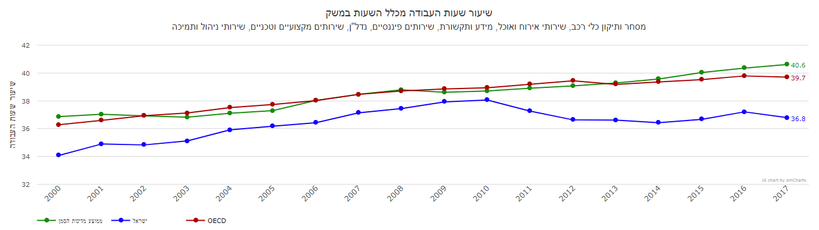
שיעור שעות העבודה במסחר ושירותים 2000-2017
מקור: הלמ"ס, OECD ומרכז הנתונים של מכון אהרן
https://aaron-economics.shinyapps.io/Sectors

